Slide 1


Inżynieria oprogramowania
UML
Jacek Matulewski
Instytut Fizyki, UMK
WWW: http://www.fizyka.umk.pl/~jacek
E-mail: jacek@fizyka.umk.pl
WWW: http://www.fizyka.umk.pl/~jacek/dydaktyka/inzynieria/index.html
semestr letni 2016

Slide 2

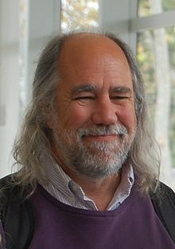
UML
UML (ang. Unified Modeling Language)
= zunifikowany język modelowania
Język (system diagramów) stosowany do opisu różnego typu systemów, w tym komputerowych
Obejmuje wiele aspektów analiz i projektowania
Twórcy: Grady Booch (napisał wstęp
do książki GoF), James Rumbaugh
i Ivar Jacobson (przypadki użycia)
Rozwój: OMG (Object Manag. Group)

Slide 3

UML
Bardzo dużo książek
i materiałów w sieci
Polskie tłumaczenia z książki
„UML 2.0. Wprowadzenie”
Russ Miles, Kim Hamilton
http://www.omg.org/spec/

Slide 4
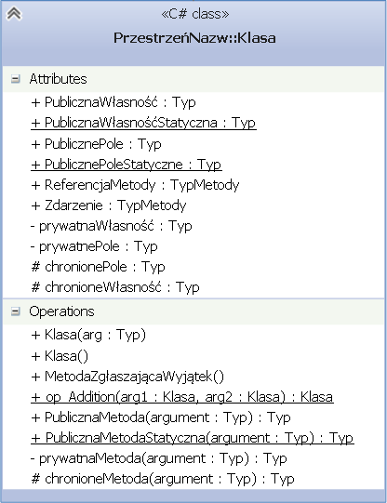
Diagram klas UML w Visual Studio
Klasa i jej składowe
using System;
namespace PrzestrzeńNazw
{
public class Klasa
{
public Klasa() { ... }
public Klasa(Typ arg) { ... }
private Typ prywatnePole;
private Typ prywatnaMetoda(Typ argument) { ... }
private Typ prywatnaWłasność { get; set; }
protected Typ chronionePole;
protected Typ chronioneMetoda(Typ argument) ...
protected Typ chronioneWłasność { get; set; }
public Typ PublicznePole;
public Typ PublicznaMetoda(Typ argument) ...
public Typ PublicznaWłasność { get; set; }
public static Klasa operator +(Klasa arg1, ...)
public static Typ PoleStatyczne;
public static Typ MetodaStatyczna(Typ argument)
public static Typ PublicznaWłasnośćStatyczna ...
public delegate Typ TypMetody(Typ arg);
public TypMetody ReferencjaMetody;
public event TypMetody Zdarzenie;
}
}

Slide 5
Diagram klas UML w Visual Studio
Klasa i jej składowe
Tożsamość klasy
(przestrzeń nazw i nazwa klasy)
Stan
(wszystkie dane przechowywane w instancji)
Zachowania
(operacje = metody i własności)

Slide 6
Diagram klas UML w Visual Studio
Klasa i jej składowe
Klasa, struktura lub interfejs
Przestrzeń nazw i nazwa klasy
Zakres:
– prywatne
# chronione
+ publiczne
Pole lub własność:
+|#|- Nazwa : Typ
Metoda lub konstruktor:
+|#|- Nazwa(argument : Typ)
Składowa statyczna:
+|#|- Nazwa(argument : Typ)

Slide 7
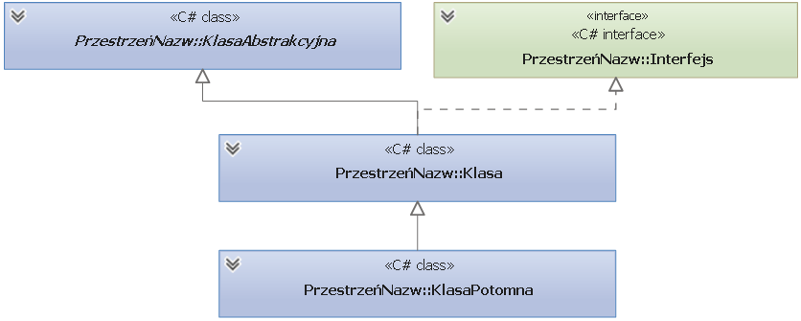
Diagram klas UML w Visual Studio
Relacje między klasami - dziedziczenie
Klasa abstrakcyjna (kursywa)
Interfejs (kolor)
Klasa dziedziczy z KlasaAbstrakc.
Klasa implementuje Interfejs
KlasaPotomna dziedziczy z Klasa

Slide 8
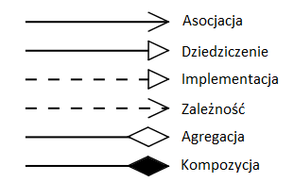
Diagram klas UML
Relacje między klasami
//klasa bazowa
public abstract class KlasaAbstrakcyjna { … }
//klasa potomna, dziedziczy z KlasaAbstrakcyjna
public class Klasa : KlasaAbstrakcyjna { … }
//klasa potomna, dziedziczy z Klasa
public class KlasaPotomna : Klasa { }
Relacja „jest”. Inne nazwy: generalizacja, rozszerz.
https://en.wikipedia.org/wiki/Class_diagram

Slide 9
Diagram klas UML
Relacje między klasami
//interfejs
public interface Interfejs
{
Typ PublicznaMetoda(Typ argument);
Typ PublicznaWłasność { get; set; }
}
//klasa implementuje interfejs
public class Klasa : KlasaAbstrakcyjna, Interfejs
{
...
public Typ PublicznaMetoda(Typ argument) { ... }
public Typ PublicznaWłasność { get; set; }
...
}
https://en.wikipedia.org/wiki/Class_diagram

Slide 10
Diagram klas UML
Relacje między klasami
//klasa podrzędna
public class Klasa { ... }
//właściciel (ale nie wyłączny), relacja ma
public class KlasaAgregacja
{
private Klasa pole;
public Klasa Własność
{
get { return pole; }
}
public KlasaAgregacja(Klasa arg)
{
pole = arg;
}
}
Cykle życia obiektów przechowywanych w polach są niezależne od klasy posiadającej (mogą być np. przekazane przez referencje w konstruktorze)
https://en.wikipedia.org/wiki/Class_diagram

Slide 11
Diagram klas UML
Relacje między klasami
public class Klasa { ... }
//wyłączny właściciel, relacja ma
public class KlasaKompozycja
{
private Klasa pole = new Klasa();
}
public class KlasaKompozycjaKolekcja
{
Klasa[] tablica = new Klasa[10];
List<Klasa> lista = new List<Klasa>();
}
Inaczej „asocjacja całkowita” (vs. „częściowa”).
Obiekt podrzędny jest tworzony tylko na potrzeby klasy właściciela. Jest używany tylko przez jej metody i usuwany wraz z nią. Wspólny cykl życia.
https://en.wikipedia.org/wiki/Class_diagram

Slide 12
Diagram klas UML
Relacje między klasami
public class Klasa { ... }
public class KlasaZależność
{
public void Metoda(Klasa arg)
{
arg.PublicznaMetoda(new Typ());
}
}
Najsłabsza zależność (relacja „używa”).
Klasa używa obiektu-instancji innej klasy
(chwilowo przejmuje sterowanie tym obiektem).
Zmiana interfejsu klasy Klasa wymusza zmiany
w kodzie klasy KlasaZależna.
https://en.wikipedia.org/wiki/Class_diagram

Slide 13
Diagram klas UML
Relacje między klasami
public class Klasa { ... }
Niezależne obiekty odwołują się do siebie.
Związek strukturalny między dwoma klasami
(klasa przechowuje informacje o innej klasie
lub są powiązane wspólnym obiektem komunikującym tzw. klasą asocjacji).
Jeżeli obie klasy odwołują do siebie nawzajem, linia jest pozbawiona grotu. W przeciwnym wypadku strzałka wskazuje kierunek nawigacji.
Agregacja i kompozycja mogą być rozumiane jako szczególne przypadku ogólniejszej asocjacji.
https://en.wikipedia.org/wiki/Class_diagram

Slide 14
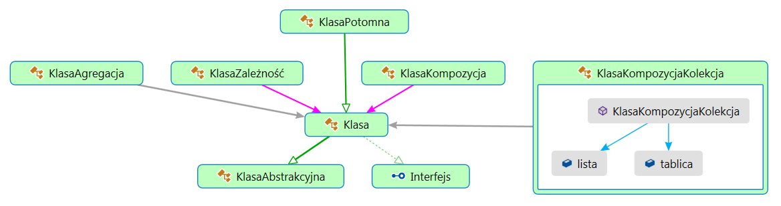
Graf DGML w Visual Studio
Wygodny do analizy architektury systemu – „code map”
(relacje między klasami, zależności wewnątrz klas)
Można definiować zagnieżdżane moduły – warstwy
Automatycznie zaznaczane są relacje między typami
(nie tylko dziedziczenie)

Slide 15
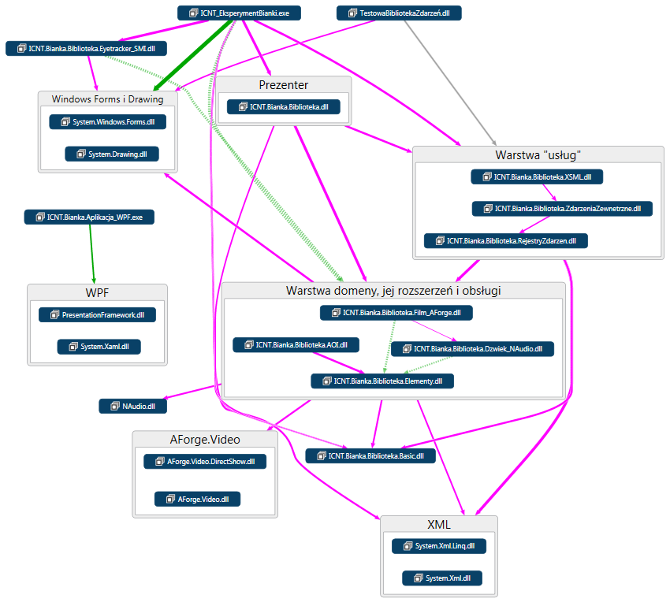
Graf DGML w Visual Studio

Slide 16
Inne diagramy UML
UML: http://www.omg.org/spec/UML/2.5/PDF/
UML przewiduje wiele typów diagramów,
ale zwykle potrzebne jest tylko kilka z nich
Najczęściej używane diagramy:
Diagramy przypadków użycia (ustalanie wymagań)
Diagramy sekwencji (proj. działania systemu)
Diagramy klas (proj. struktury systemu, architekt.)
Diagramy czynności/aktywności/maszyny stanów
(przepływ sterowania, danych)

Slide 17
Diagramy UML
Diagramy przypadków użycia
tworzone podczas kontaktu z klientem
(znacznie lepsze niż opis niesformalizowany)
świetna baza dla testów!
przypadek użycia = określa co system powinien zrobić (ale nie określa jak powinien to robić)
i jaki powinien być mierzalny wynik działania
opis z punktu widzenia użytkownika końcowego
dobrze wyraża potrzeby klienta

Slide 18
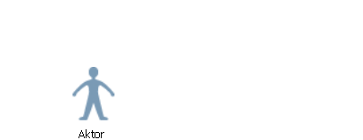
Diagramy UML
Diagramy przypadków użycia

Slide 19
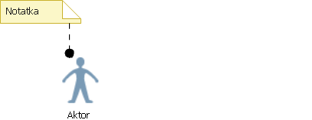
Diagramy UML
Diagramy przypadków użycia

Slide 20
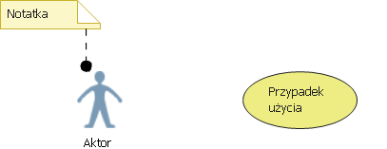
Diagramy UML
Diagramy przypadków użycia

Slide 21
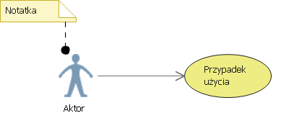
Diagramy UML
Diagramy przypadków użycia
Linia komunikacyjna

Slide 22
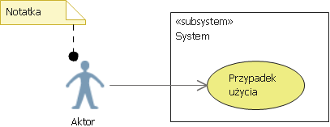
Diagramy UML
Diagramy przypadków użycia
Granica systemu
Linia komunikacyjna

Slide 23
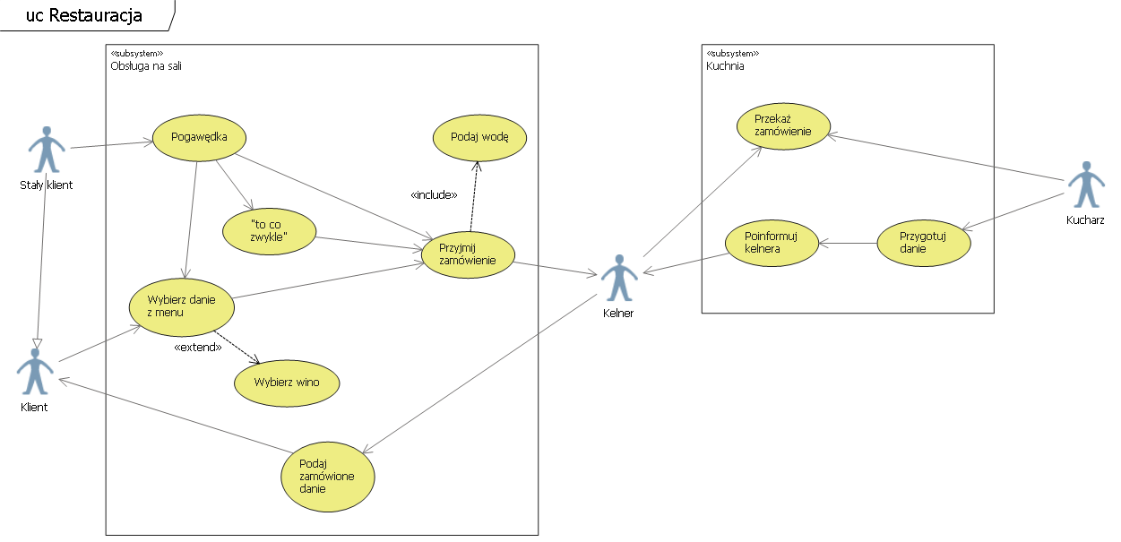

Diagramy UML
Przykład spoza systemów informatycznych:
Wyróżnienie czynności składowej
Opcjonalne rozszerzenie czynności
Zadanie:
1. Dodaj aktora: sausier (kucharz sosów)
2. Rozszerz diagram o podsystem spiżarni
(aktor: kierownik kuchni)
Dwa podsystemy
(diagram przeglądowy)
generalizacja
(dziedziczenie)

Slide 24
Diagramy UML
Diagramy klas – już omówione
Diagramy sekwencji:
jeden z diagramów interakcji (+ d. komunikacji)
modeluje współdziałanie modułów systemu
widoczny jest czas (kierunek w dół) i linie życia
wymiana komunikatów/sygnałów między obiektami (lub ogólniej częściami systemu)
zdarzenia = elementy interakcji: utworzenie ob., wysłanie komunikatu, odbiór komunikatu, itd.
komunikaty synchroniczne i asynchroniczne

Slide 25
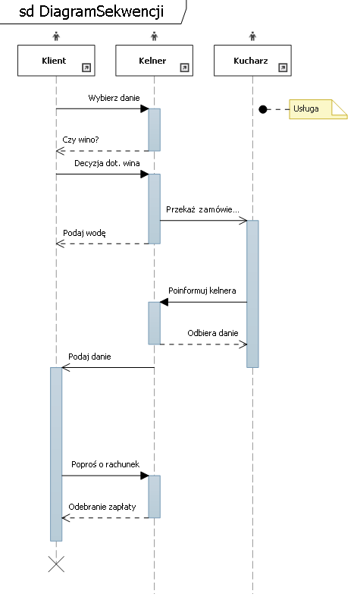
Diagramy UML
Uczestnik i jego linia życia
Diagramy sekwencji
Wywołanie
synchroniczne
kelner.WybierzDanie(pozycjaMenu);
Belka aktywacji
Wywołanie
asynchroniczne
woda = kelner.WybierzWino(pozycjaMenuWin?);
async kucharz.Przekaż(
pozycjaMenu,pozycjaMenuWin?);
fZwrotna kelner.WybierzWino(danie);
async klient.PodajDanie(danie);
rachunek = klient.PoprośORachunek(danie);
kelner.Zapłać(rachunek.Suma);
Uwaga! Metody wywoływane z różnych klas

Slide 26
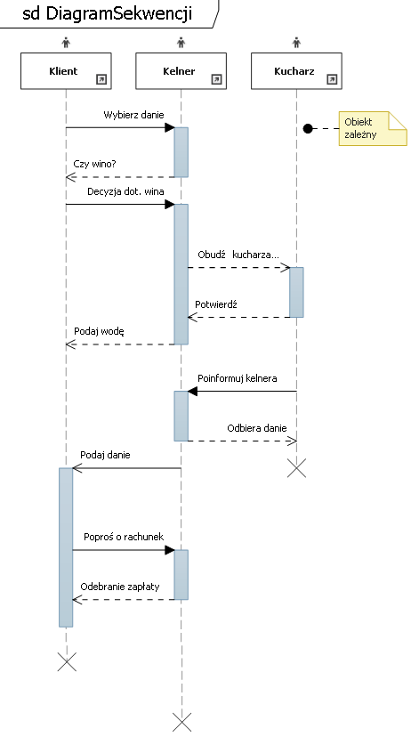
Diagramy UML
Diagramy sekwencji
kelner.WybierzDanie(pozycjaMenu);
woda = kelner.WybierzWino(pozycjaMenuWin?);
async new Kucharz().Przekaż(
pozycjaMenu,pozycjaMenuWin?);
Czas życia
kucharza
fZwrotna kelner.WybierzWino(danie);
async klient.PodajDanie(danie);
rachunek = klient.PoprośORachunek(danie);
kelner.Zapłać(rachunek.Suma);

Slide 27
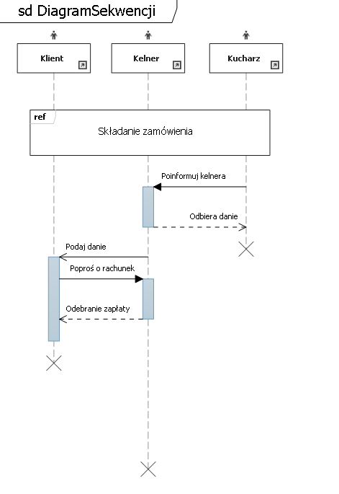
Diagramy UML
Diagramy sekwencji
Fragment sekwencji
część opisana osobnym diagramem

Slide 28
Diagramy UML
Diagramy czynności/aktywności
podobny do klasycznego diagramu przepływu
pokazuje co system po kolei powinien zrobić, aby osiągnąć cel (pytanie: „jak”, algorytm)
czynność = cały modelowany proces
akcja = jeden krok (np. jedna instrukcja kodu)
przepływ sterowania i obiektów/danych
tradycyjnie orientacja pionowa (z góry na dół),
rzadziej – poziomo (od lewej do prawej)
pomijam możliwość przesyłania sygnałów

Slide 29
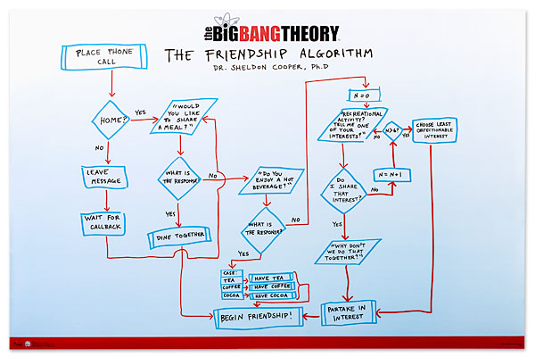
Diagramy UML
https://www.youtube.com/watch?v=k0xgjUhEG3U

Slide 30
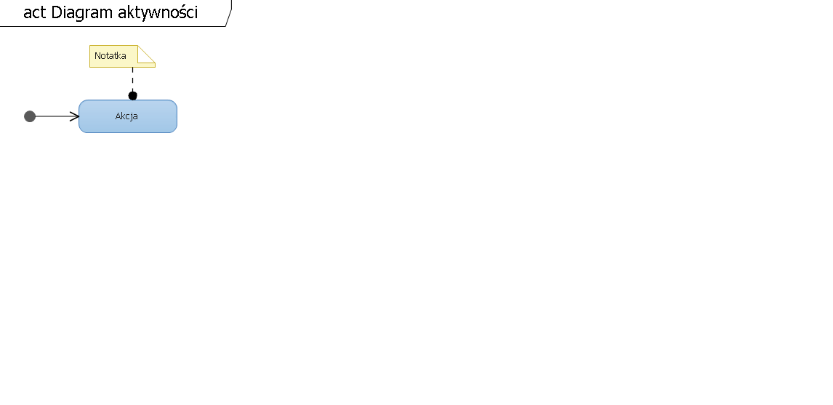
Diagramy UML
Diagramy czynności/aktywności
Węzeł początkowy
Akcja(); //Notatka

Slide 31
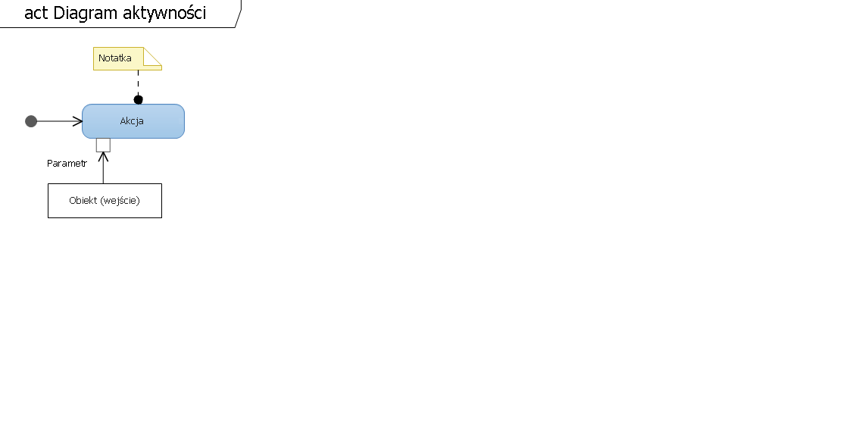
Diagramy UML
Diagramy czynności/aktywności
Akcja(parametr); //Notatka

Slide 32
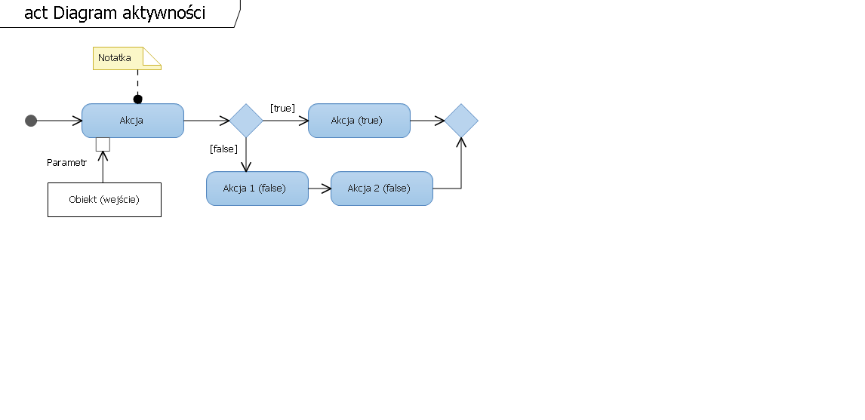
Diagramy UML
Diagramy czynności/aktywności
Akcja(parametr); //Notatka
if(warunek) Akcja;
else { Akcja1(); Akcja2(); } //może być również instrukcja switch

Slide 33
Diagramy UML
Diagramy czynności/aktywności
Węzeł decyzyjny
Węzeł połączeniowy
Akcja(parametr); //Notatka
if(warunek) Akcja;
else { Akcja1(); Akcja2(); } //może być również instrukcja switch

Slide 34
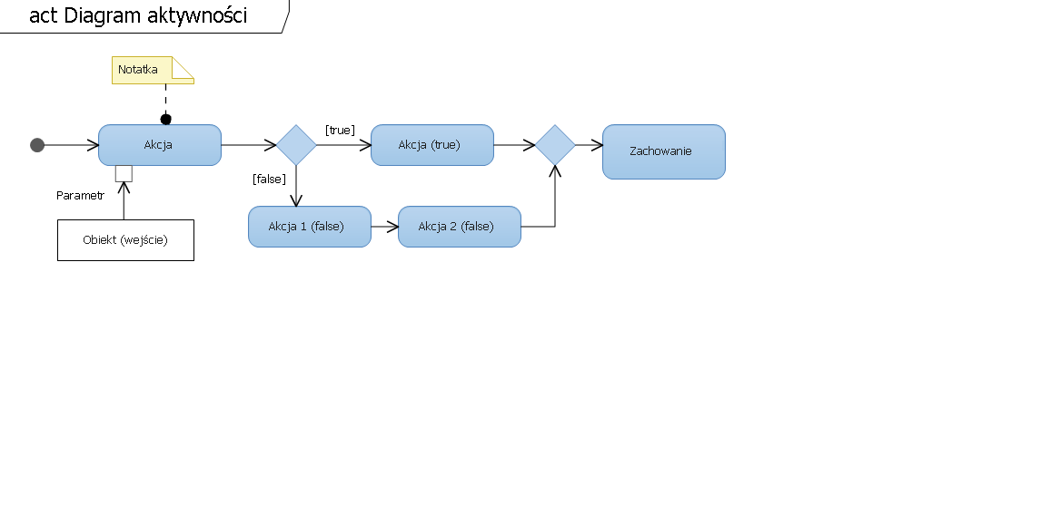
Diagramy UML
Diagramy czynności/aktywności
Akcja(parametr); //Notatka
if(warunek) Akcja;
else { Akcja1(); Akcja2(); }
Zachowanie(); //złożona podprocedura pokazana na innym diagramie

Slide 35
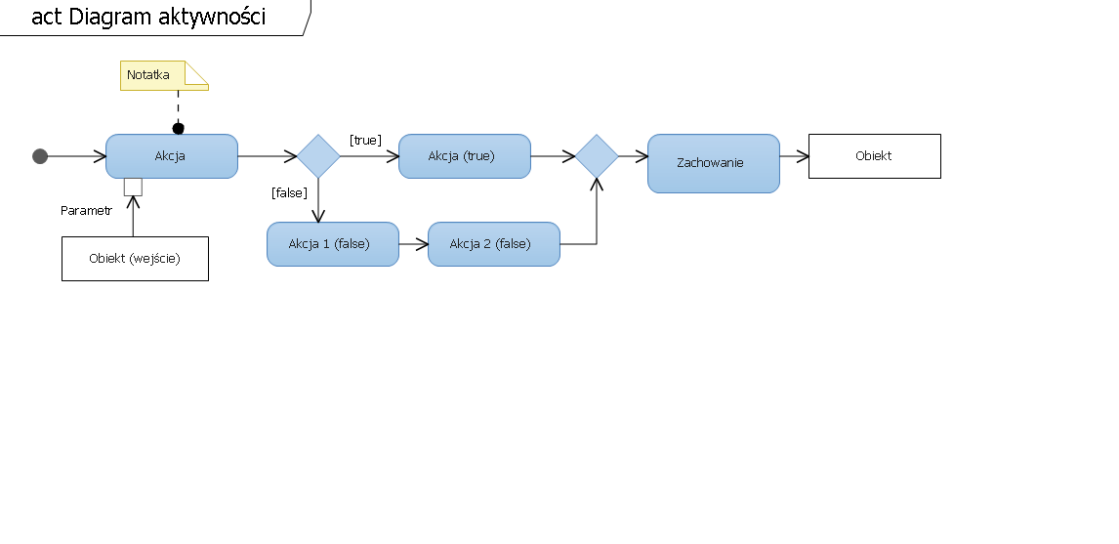
Diagramy UML
Diagramy czynności/aktywności
Akcja(parametr); //Notatka
if(warunek) Akcja;
else { Akcja1(); Akcja2(); }
Typ obiekt = Zachowanie();

Slide 36
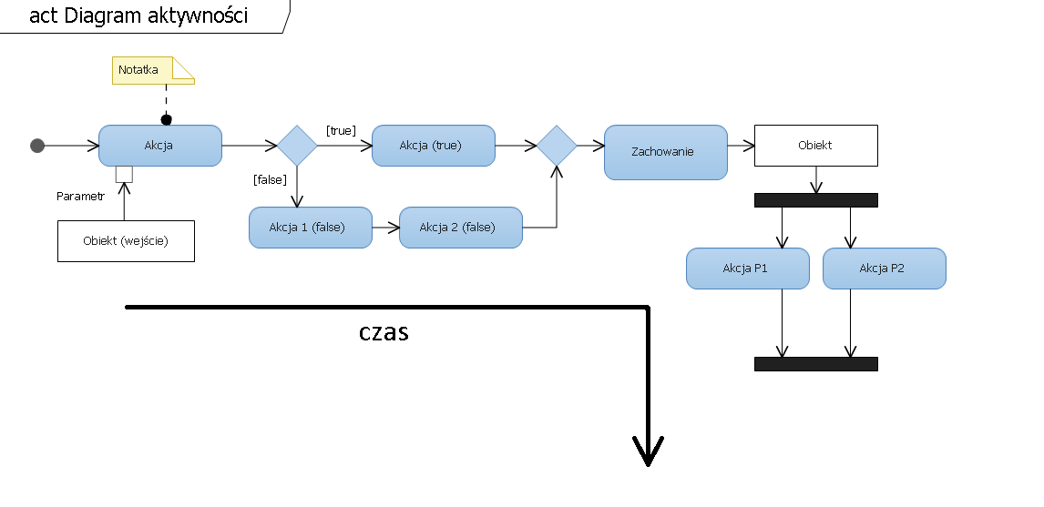
Diagramy UML
Diagramy czynności/aktywności
Akcja(parametr); //Notatka
if(warunek) Akcja;
else { Akcja1(); Akcja2(); }
Typ obiekt = Zachowanie();
Parallel.Invoke(AkcjaP1, AkcjaP2);

Slide 37
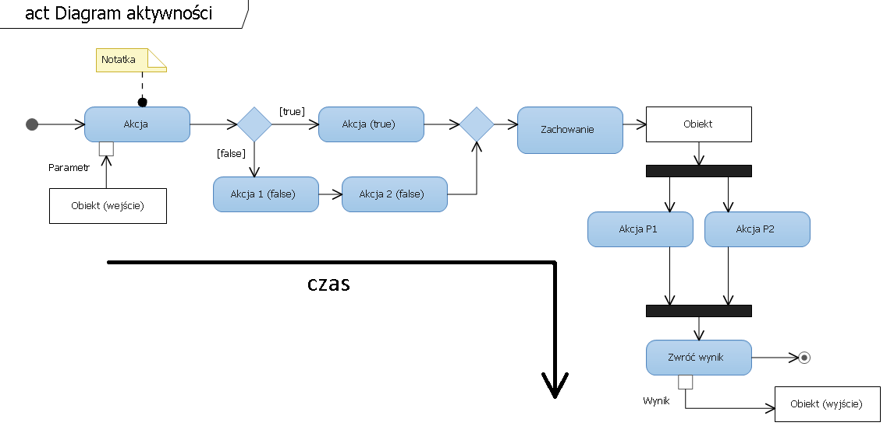
Diagramy UML
Diagramy czynności/aktywności
Węzeł końcowy
Akcja(parametr); //Notatka
if(warunek) Akcja;
else { Akcja1(); Akcja2(); }
Typ obiekt = Zachowanie();
Parallel.Invoke(AkcjaP1, AkcjaP2);
return wynik;

Slide 38
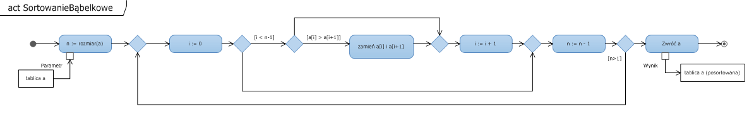
Diagramy UML
Diagram czynności sortowania bąbelkowego
public static T[] Sortuj(T[] a)
{
int n = a.Length;
do
{
for (int i = 0; i < n - 1; i++)
if (a[i].CompareTo(a[i + 1]) > 0) //a[i] > a[i+1]
swap(ref a[i], ref a[i + 1]);
n = n - 1;
} while (n > 1);
return a;
}

Slide 39
Diagramy UML
Diagram czynności sortowania bąbelkowego
public static T[] Sortuj(T[] a)
{
int n = a.Length;
do
{
for (int i = 0; i < n - 1; i++)
if (a[i].CompareTo(a[i + 1]) > 0) //a[i] > a[i+1]
swap(ref a[i], ref a[i + 1]);
n = n - 1;
} while (n > 1);
return a;
}

Slide 40
Diagramy UML
Diagram czynności sortowania bąbelkowego
public static T[] Sortuj(T[] a)
{
int n = a.Length;
do
{
for (int i = 0; i < n - 1; i++)
if (a[i].CompareTo(a[i + 1]) > 0) //a[i] > a[i+1]
swap(ref a[i], ref a[i + 1]);
n = n - 1;
} while (n > 1);
return a;
}

Slide 41
Diagramy UML
Diagram czynności sortowania bąbelkowego
public static T[] Sortuj(T[] a)
{
int n = a.Length;
do
{
for (int i = 0; i < n - 1; i++)
if (a[i].CompareTo(a[i + 1]) > 0) //a[i] > a[i+1]
swap(ref a[i], ref a[i + 1]);
n = n - 1;
} while (n > 1);
return a;
}

Slide 42
Diagramy UML
Diagram czynności sortowania bąbelkowego
public static T[] Sortuj(T[] a)
{
int n = a.Length;
do
{
for (int i = 0; i < n - 1; i++)
if (a[i].CompareTo(a[i + 1]) > 0) //a[i] > a[i+1]
swap(ref a[i], ref a[i + 1]);
n = n - 1;
} while (n > 1);
return a;
}

Slide 43
Diagramy UML
Diagram czynności sortowania bąbelkowego
Nie ma czynności dla else
public static T[] Sortuj(T[] a)
{
int n = a.Length;
do
{
for (int i = 0; i < n - 1; i++)
if (a[i].CompareTo(a[i + 1]) > 0) //a[i] > a[i+1]
swap(ref a[i], ref a[i + 1]);
n = n - 1;
} while (n > 1);
return a;
}

Slide 44
Diagramy UML
Diagram czynności sortowania bąbelkowego
zachowanie
public static T[] Sortuj(T[] a)
{
int n = a.Length;
do
{
for (int i = 0; i < n - 1; i++)
if (a[i].CompareTo(a[i + 1]) > 0) //a[i] > a[i+1]
swap(ref a[i], ref a[i + 1]);
n = n - 1;
} while (n > 1);
return a;
}

Slide 45
Diagramy UML
Diagram czynności sortowania bąbelkowego
public static T[] Sortuj(T[] a)
{
int n = a.Length;
do
{
for (int i = 0; i < n - 1; i++)
if (a[i].CompareTo(a[i + 1]) > 0) //a[i] > a[i+1]
swap(ref a[i], ref a[i + 1]);
n = n - 1;
} while (n > 1);
return a;
}

Slide 46
Diagramy UML
Diagram czynności sortowania bąbelkowego
public static T[] Sortuj(T[] a)
{
int n = a.Length;
do
{
for (int i = 0; i < n - 1; i++)
if (a[i].CompareTo(a[i + 1]) > 0) //a[i] > a[i+1]
swap(ref a[i], ref a[i + 1]);
n = n - 1;
} while (n > 1);
return a;
}

Slide 47
Diagramy UML
Diagram czynności sortowania bąbelkowego
public static T[] Sortuj(T[] a)
{
int n = a.Length;
do
{
for (int i = 0; i < n - 1; i++)
if (a[i].CompareTo(a[i + 1]) > 0) //a[i] > a[i+1]
swap(ref a[i], ref a[i + 1]);
n = n - 1;
} while (n > 1);
return a;
}

Slide 48
UML
Zadania domowe
Przygotuj wszystkie poznane diagramy UML dla:
  wizyta u lekarza finansowanego z NFZ
  (aktorzy: pacjent, lekarz, kasa chorych)
  system do wysyłania wiadomości e-mail
  realizacja przelewu bankowego
  sesja egzaminacyjna (egzamin = fragment)
  szukanie elementu w tablicy o największej
  i najmniejszej wartości, obliczanie średniej
  i odchylenia standardowego (wariancji)

